Slide 1
Кимасова Н. М. учитель биологии ГУ «Жолымбетская средняя школа» № 1 Краткосрочный план урока по теме: «Нервная регуляция внутренних органов»
Раздел: Многообразие, структура и функции живых организмов
Подраздел: Координация и регуляция, 7 класс
7.1.7.7. описывать функции вегетативной нервной системы
Используя таксономию Блума, я выяснила, что уровень мышления учащихся на данном уроке ориентирован на
применение

Slide 2
Исходя из целей обучения обозначены
цели урока
Все учащиеся:
Дают определение вегетативной нервной системе, описывают функции вегетативной нервной системы.
Некоторые учащиеся:
объясняют работу вегетативной нервной системы по данному рисунку.
Большинство учащихся: объясняют значение терминов «соматическая НС», «вегетативная НС», «симпатическая НС», «парасимпатическая НС», «блуждающий нерв», «возбуждение», «торможение».

Slide 3
Согласно утверждению , указанному в руководстве для учителя мерилом уровня учебных достижений обучающихся являются критерии оценивания, которые мною указаны на основании целей обучения урока
1. Даёт определение вегетативной нервной системе; перечисляет функции вегетативной нервной системы.
3. Объясняет работу вегетативной нервной системы по предложенному рисунку
2.Объясняет значение терминов «соматическая НС», «вегетативная НС», «симпатическая НС», «парасимпатическая НС», «блуждающий нерв», «возбуждение», «торможение».

Slide 4
Языковые цели являются важным инструментом для овладения академическим языком, то в моем уроке они представлены биологическими терминами которыми учащиеся должны овладеть в течение урока для диалога и беседы в группе.
Языковые цели: использует новые биологические термины и фразы для диалога и беседы:«соматическая НС», «вегетативная НС», «симпатическая НС», «парасимпатическая НС», «блуждающий нерв», возбуждение», «торможение».
Воспитание ценностей: сотрудничество,
уважение, дружелюбие
общенациональная идея «Мәңгілік ел»
Межпредметная связь: естествознание, ИКТ

Slide 5
Для достижения целей своего урока я взяла следующие стратегии активного обучения
Стратегию «Здравствуйте»
использую в начале урока для создания позитивного настроя, готовности к сотрудничеству друг с другом и учителем.
Стратегия
«Рассмотри, найди, повтори»
реализует этап актуализации знаний, позволяет выяснить исходный уровень знаний, осуществить логический переход к новой теме.
Стратегия «ЗХУ»
Позволяет выявить уровень знаний учащихся по данной теме и определить цели, которые ставит ребёнок перед собой.
Стратегия «Инсерт»
позволяет развивать навыки работы с текстом, выявлять главное, находить нужную информацию

Slide 6
Физминутка «Глазки»
с учетом возрастных особенностей учащихся 7 класса
и учитывая здоровьесберегаю-щие технологии.
Стратегия «Проверь свои знания»
Проводится на этапе первичного закрепления новых знаний.
Рефлексии «Лестница успеха»
Обратная связь с учащимися
Активное обучение позволяет учащимся развивать процесс саморефлексии, вносить посильный вклад в работу пары или группы, чувствовать себя вовлеченным и необходимым в работе пары или группы.

Slide 7
Критериальное оценивание
При критериальном оценивании успеваемость учащихся измеряется с помощью конкретного комплекта предварительно определенных критериев
На всех этапах урока прослеживается формативное оценивание,
что обеспечивает обратную связь между учеником и учителем , позволяет корректировать учебный процесс

Slide 8
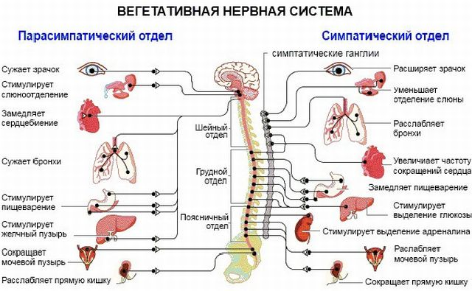
Критериальное оценивание ( пример задания)
Уровень С.
Проанализируйте и объясните, почему к каждому органу подходят и симпатические и парасимпатические нервы? Можно ли было без этого обойтись, при каких условиях?
Объясните рисунок.
- Объясняет работу вегетативной нервной системы по предложенному рисунку.
(9 баллов)

Slide 9
Критериальное оценивание
критерий | дескриптор | баллы
1.Дают определение вегетативной нервной системе; перечисляют функции вегетативной нервной системы. | -даёт определение вегетативной нервной системе; - определяет функции вегетативной нервной системы на примере работы органов и систем. | 8
2. Объясняют значение терминов «соматическая НС», «вегетативная НС», «симпатическая НС», «парасимпатическая НС». | Объясняет значение терминов «соматическая НС», «вегетативная НС», «симпатическая НС», «парасимпатическая НС», «блуждающий нерв», «возбуждение», «торможение» | 7 (за каждый правильный ответ – 1 балл)
3. Объясняют работу вегетативной нервной системы на предложенном рисунке | Объясняет работу вегетативной нервной системы по предложенному рисунку | 9 (за каждый правильный ответ – 1 балл)

Slide 10
На каждом этапе урока учащиеся выполняют задания
(в группе, паре, индивидуально) и заработанные баллы заносят в оценочный лист
Задание | Всего баллов | Мои баллы
1. А) В) | 5 3
2. А1 А2 | 2 6
3. В С | 7 9
Итого: | 32

Slide 11
Методы дифференциации
Диалог и оказание поддержки предусматриваю на этапе актуализации, изучение нового материала. (позволяет развивать коммуникативные качества ученика, стимулирует учащихся на достижение цели).
Разноуровневые задания - на этапе формативного контроля, с использованием дескрипторов, домашнее задание. (мотивируют учащихся на достижение поставленной цели т.к. учитываются индивидуальные потребности учащихся).
Оценивание - согласно критериям отражает реальные успехи ученика на каждом этапе ученика.
Создание групп для совместного взаимообучения на этапе актуализация знаний и изучении нового материала.
Источники информации при подготовке домашнего задания (помогает подобрать ребёнку нужную информацию)
Выводы делают учащиеся для того чтобы определить на каком этапе обученности он находится и что ещё ему необходимо сделать
Учёт индивидуальных потребностей позволяет ребятам самостоятельно выбирать уровень сложностей заданий.

Slide 12
Домашнее задание
нужно ещё повторить и нуждаюсь в помощи §43 прочитать А - в основном уверен составьте кроссворд из 5-7 слов по теме. В - Уверен в своих знаниях составьте синквейн «Вегетативная нервная система» С

Slide 13
Спасибо за внимание!

